Slide 1


Hệ thống thông tin địa lý - gis
TRƯỜNG ĐẠI HỌC CÔNG NGHỆ giao thông vận tải
Khoa công nghệ thông tin
BÀI GIẢNG:
Notes:
NOTE:
To change the image on this slide, select the picture and delete it. Then click the Pictures icon in the placeholder to insert your own image.

Slide 2
THỰC HÀNh xây dựng cơ sở dữ liệu với arcgis
TRƯỜNG ĐẠI HỌC CÔNG NGHỆ giao thông vận tải
Khoa công nghệ thông tin

Slide 3
Nội dung thực hành
Quy trình xây dựng và quản lý cơ sở dữ liệu
Các định dạng dữ liệu trong ArcGIS
Sử dụng ArcCatalog trong ArcMap 10.x
Các loại nguồn dữ liệu đầu vào ArcGIS
Tạo mới và nhập các lớp dữ liệu không gian
Xây dựng, nhập dữ liệu cho đối tượng dạng điểm, đường, vùng, chú giải
Thực hành xây dựng cơ sở dữ liệu GIS Phủ Lý
Làm quen với các hệ tọa độ trong ArcGIS
Nhập dữ liệu từ GPS
Cập nhật dữ liệu từ ảnh vệ tinh

Slide 4
Lý thuyết cần thiết
Quy trình xây dựng và quản lý cơ sở dữ liệu
Các định dạng dữ liệu trong ArcGIS
Shapefile
Shapefile rất hay được dùng trong thành phần bản đồ và trong một số phân tích. Phần lớn dữ liệu địa lý đều nằm ở dạng shapefile, mỗi shapefile chỉ lưu các đối tượng trong những lớp đối tượng đơn.
Các đối tượng trong shapefile: Shapefile quản lý 1 trong ba kiểu đối tượng thường hay sử dụng là điểm, đường, vùng.
Thực chất shapefile không phải là 1 file mà là 5-6 file có tên giống nhau nhưng đuôi khác nhau:
*.shp: Chưa các đối tượng không gian (geometry)
*.dbf: Bảng thuộc tính
*.shx: Chỉ số để liên kết đối tượng với bảng thuộc tính
*.prj: Nếu có thì đó là file sẽ xác định hệ quy chiếu của shapefile
*.cpg: Đây là file xác định font chữ sẽ sử dụng

Slide 5
Lý thuyết cần thiết
Quy trình xây dựng và quản lý cơ sở dữ liệu
Các định dạng dữ liệu trong ArcGIS
Coverages
Coverages là dạng chính sử dụng trong những phép xử lý phức tạp, để xây dựng các tập dữ liệu địa lý chất lượng cao, và để thực hiện phân tích không gian lớn của ArcInfo.
Các đối tượng trong Coverages
Label (nhãn): có thể biểu diễn các nhãn cho các đối tượng riêng biệt.
Arc (cung): là tập hợp các đoạn nối với nhau qua các điểm nút. Nhiều cung có thể lập thành mạng. Cung cũng tạo thành polygons biểu diễn cho các vùng.
Tics: là các điểm khống chế, tics biểu diễn cho vị trí đã biết trên mặt đất và dùng để đăng ký và chuyển đổi tọa độ của một coverage.
Feature Class: bao gồm các dạng đối tượng như điểm, đường, vùng, chú giải.
Mỗi một Coverages được lưu trong một workspaces giống như là một folder.

Slide 6
Lý thuyết cần thiết
Quy trình xây dựng và quản lý cơ sở dữ liệu
Các định dạng dữ liệu trong ArcGIS
Geodatabase Feature Dataset
Là một định dạng dữ liệu được lưu trong Workspaces giống như là một Folder. Geodatabase Feature Class (tương đương với Shapefile) lưu trữ các cấu trúc hình học của Feature Class của các đối tượng địa lý dưới dạng điểm, đường, vùng, ghi chú, phương chiều, và các thuộc tính của chúng (*.mdb).
Geodatabase Feature Class
Geodatabase Feature Class nằm trong Geodatabase Feature Dataset và được tạo ra từ các kiểu đối tượng hình học có định hướng địa lý và các thuộc tính của chúng đồng thời mỗi một Feature Class là một lớp đối tượng.
Các đối tượng hình học có định hướng địa lý trong tập tin tương đương như Shapefile có thể xác lập dưới định dạng như điểm, đường, vùng hoặc chú giải.

Slide 7
Lý thuyết cần thiết
Quy trình xây dựng và quản lý cơ sở dữ liệu
Các định dạng dữ liệu trong ArcGIS
CAD Feature Dataset
Là một đối tượng của ArcGIS để hiển thị tập tin CAD. Tập tin CAD là tập tin chỉ đọc (read-only). ArcGIS hỗ trợ các định dạng của CAD: *.dwg, *.dxf, *.dgn.
CAD Feature Class
Là tập tin chỉ đọc (read-only), nó bao gồm các đối tượng điểm, đường, vùng và chú giải. Nó là một kiểu đối tượng có cùng định dạng hình học trong tập tin đồ họa CAD.
Ngoài ra, ArcGIS còn hỗ trợ các định dạng dữ liệu như: SDC Datasets, SDC Feature Classes, VPF Dataset, VPF Feature Classes…

Slide 8
Lý thuyết cần thiết
Quy trình xây dựng và quản lý cơ sở dữ liệu
Sử dụng ArcCatalog trong ArcMap 10.x
Mục đích: Làm quen với quản lý, tổ chức dữ liệu trong ArcCatalog.
Yêu cầu: Hiểu được cách quản lý của ArcCatalog. Sử dụng thành thạo công cụ chuyển tệp tin dữ liệu từ ArcCatalog sang ArcMap.
Kết nối thư mục
Phần mềm ArcGIS 10.x đã tích hợp giao diện của ArcCatalog vào trong giao diện của ArcMap.
Mở giao diện ArcCatalog bằng cách khởi động phần mềm ArcMap và bấm vào nút ArcCatalog window trên thanh menu Standard.
Giao diện ArcCatalog xuất hiện tích hợp một các tiện lợi, nhỏ gọn trên ArcMap, sử dụng nút hide để ẩn giao diện ArcCatalog sang bên cạnh ArcMap để tiện sử dụng.

Slide 9
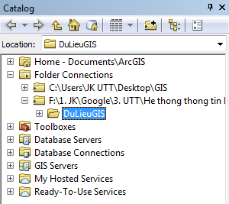
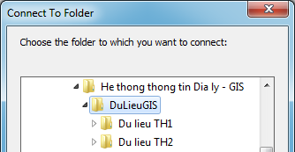
Lý thuyết cần thiết
Quy trình xây dựng và quản lý cơ sở dữ liệu
Kết nối thư mục
Nhấp trái chuột vào nút Connect to folder trên giao diện ArcCatalog,
Hộp thoại Connect to Folder hiện ra, chọn folder cần kết nối dữ liệu.
Lúc này ArcCatalog sẽ cho phép kết nối nhanh tới thư mục chứa dữ liệu. (Để ngắt kết nối nhấp chuột vào Thư mục kết nối sẽ biến mất khỏi cây thư mục).

Slide 10
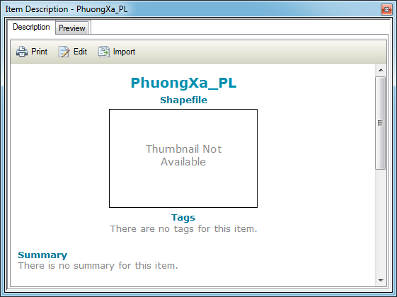
Lý thuyết cần thiết
Quy trình xây dựng và quản lý cơ sở dữ liệu
Làm việc với chế độ Description
Nhấp chuột phải file dữ liệu cần diễn tả thông tin chọn
Khi đó bảng Item Description hiện ra:
Các thông tin mô tả dữ liệu thường gồm: tên dữ liệu, mục đích, mô tả dữ liệu, tình trạng dữ liệu, cơ quan, người làm dữ liệu…
Nhấp chuột trái chọn nút Edit để cập nhật thông tin trên.

Slide 11
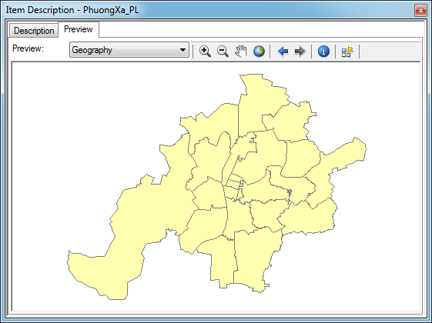
Lý thuyết cần thiết
Quy trình xây dựng và quản lý cơ sở dữ liệu
Làm việc với chế độ Preview
Nhấp chuột phải file dữ liệu cần diễn tả thông tin chọn Nhấp chuổi trái vào thẻ Preview.
Trong mục Preview có các kiểu dữ liệu như 3D View, Globe View, Geography, Table.
: Các thanh công cụ di chuyển, thu phóng bản đồ.
: Di duyển quan sát đến màn hình trước đó.
: Tra cứu thông tin của đối tượng.
: Tạo Thumbnail.

Slide 12
Lý thuyết cần thiết
Quy trình xây dựng và quản lý cơ sở dữ liệu
Các loại nguồn dữ liệu đầu vào ArcGIS
Dữ liệu không gian: Dữ liệu đo vẽ, dữ liệu GPS, bản đồ (giấy & số), ảnh vệ tinh. ArcView có thể nhận dạng được bao gồm các feature dataset: shapefile, ArcInfo coverage, Personal, Geodatabase, CAD file (*.dwg, *.dxf và *.dgn) và cá file ảnh raster như *.tif, *.jpg, *.gif, *.bmp, *.png, *.img,…
Dữ liệu thuộc tính: Biểu bảng dưới các định dạng như Excel, MS Access, Lotus, ASCII, dbf,…

Slide 13
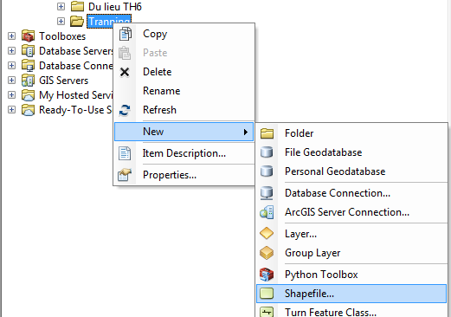
Lý thuyết cần thiết
Quy trình xây dựng và quản lý cơ sở dữ liệu
Tạo mới và nhập các lớp dữ liệu không gian
Tạo mới một shapefile dạng điểm, đường, vùng
Trên giao diện của ArcMap nhấp chuột chọn ArcCatalog. Giao diện ArcCatalog hiện ra chọn thư mục cần lưu dữ liệu chọn File/ New/ Shapefile.

Slide 14
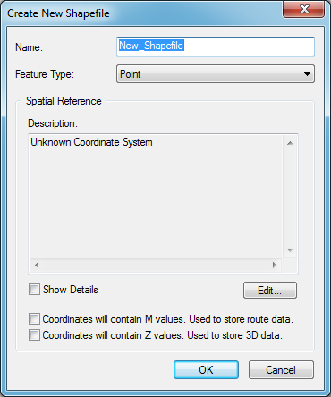
Lý thuyết cần thiết
Quy trình xây dựng và quản lý cơ sở dữ liệu
Tạo mới và nhập các lớp dữ liệu không gian
Tạo mới một shapefile dạng điểm, đường, vùng
Xuất hiện cửa sổ Create New Shapefile
Trong đó:
Name: Đặt tên cho Shapefile
Feature type: Lựa chọn loại đối tượng cho Shapefile: Điểm, đường, vùng…
Edit: Cho phép gắn lưới chiếu cho Shapefile.

Slide 15
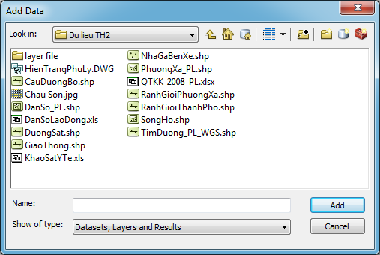
Lý thuyết cần thiết
Quy trình xây dựng và quản lý cơ sở dữ liệu
Tạo mới và nhập các lớp dữ liệu không gian
Nhập dữ liệu không gian
Thêm lớp dữ liệu vào ArcMap
Trước khi nhập dữ liệu vào shapefile cần thêm lớp dữ liệu đó vào ArcMap. Bằng cách nhấp nút Add Data từ thanh công cụ của ArcMap và chọn lớp dữ liệu cần thêm vào.

Slide 16
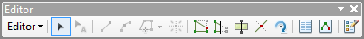
Lý thuyết cần thiết
Quy trình xây dựng và quản lý cơ sở dữ liệu
Tạo mới và nhập các lớp dữ liệu không gian
Nhập dữ liệu không gian
Nhập dữ liệu không gian
Sử dụng thanh công cụ Editor ToolBar để nhập dữ liệu mới hay chỉnh sửa dữ liệu, thanh công cụ này có thể được gọi ra thông qua thực đơn Customize/ ToolBar/ Editor.
Editor menu: Là thực đơn chính cho việc bắt đầu, kết thúc, ghi lại các dữ liệu.
Edit Tool : Công cụ lựa chọn việc biên tập dữ liệu.
Edit Vertices : Cho phép chỉnh sửa biên tập vertex của đối tượng
Reshape Feature Tool : Cho phép chỉnh sửa hình dạng đối tượng dạng đường hoặc dạng vùng.
Cut Polygons Tool : Cho phép cắt các đối tượng dạng vùng được lựa chọn ra các phần riêng biệt.

Slide 17
Lý thuyết cần thiết
Quy trình xây dựng và quản lý cơ sở dữ liệu
Tạo mới và nhập các lớp dữ liệu không gian
Nhập dữ liệu không gian
Nhập dữ liệu không gian
Split Tool : Chia một đối tượng dạng đường được lựa chọn ra thanh hai đối tượng.
Rotate Tool : Cho phép xoay một đối tượng
Attributes : Mở cửa sổ thuộc tính của một hoặc nhiều đối tượng xác định. Cửa sổ này cho phép nhập, chỉnh sửa thông tin của các đối tượng đó.
Sketch Properties : Cho thấy thông tin về tọa độ của vertex bản phác họa, người dùng có thể chỉnh sửa tọa độ hoặc xóa vertex.
Create Features : Hiển thị bảng Create Features.

Slide 18
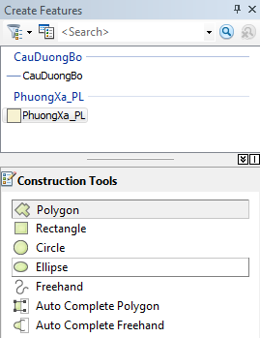
Lý thuyết cần thiết
Quy trình xây dựng và quản lý cơ sở dữ liệu
Tạo mới và nhập các lớp dữ liệu không gian
Nhập dữ liệu không gian
Nhập dữ liệu không gian
Để bắt đầu nhập dữ liệu, chỉnh sửa hoặc tạo mới các đối tượng nhấp chuột phải vào Editor chọn Start Editing hoặc trên bản TOC nhấp chuột phải vào layer và chọn Edit Features → Start Editing.

Slide 19
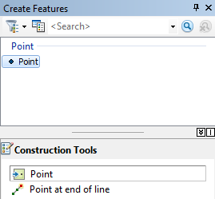
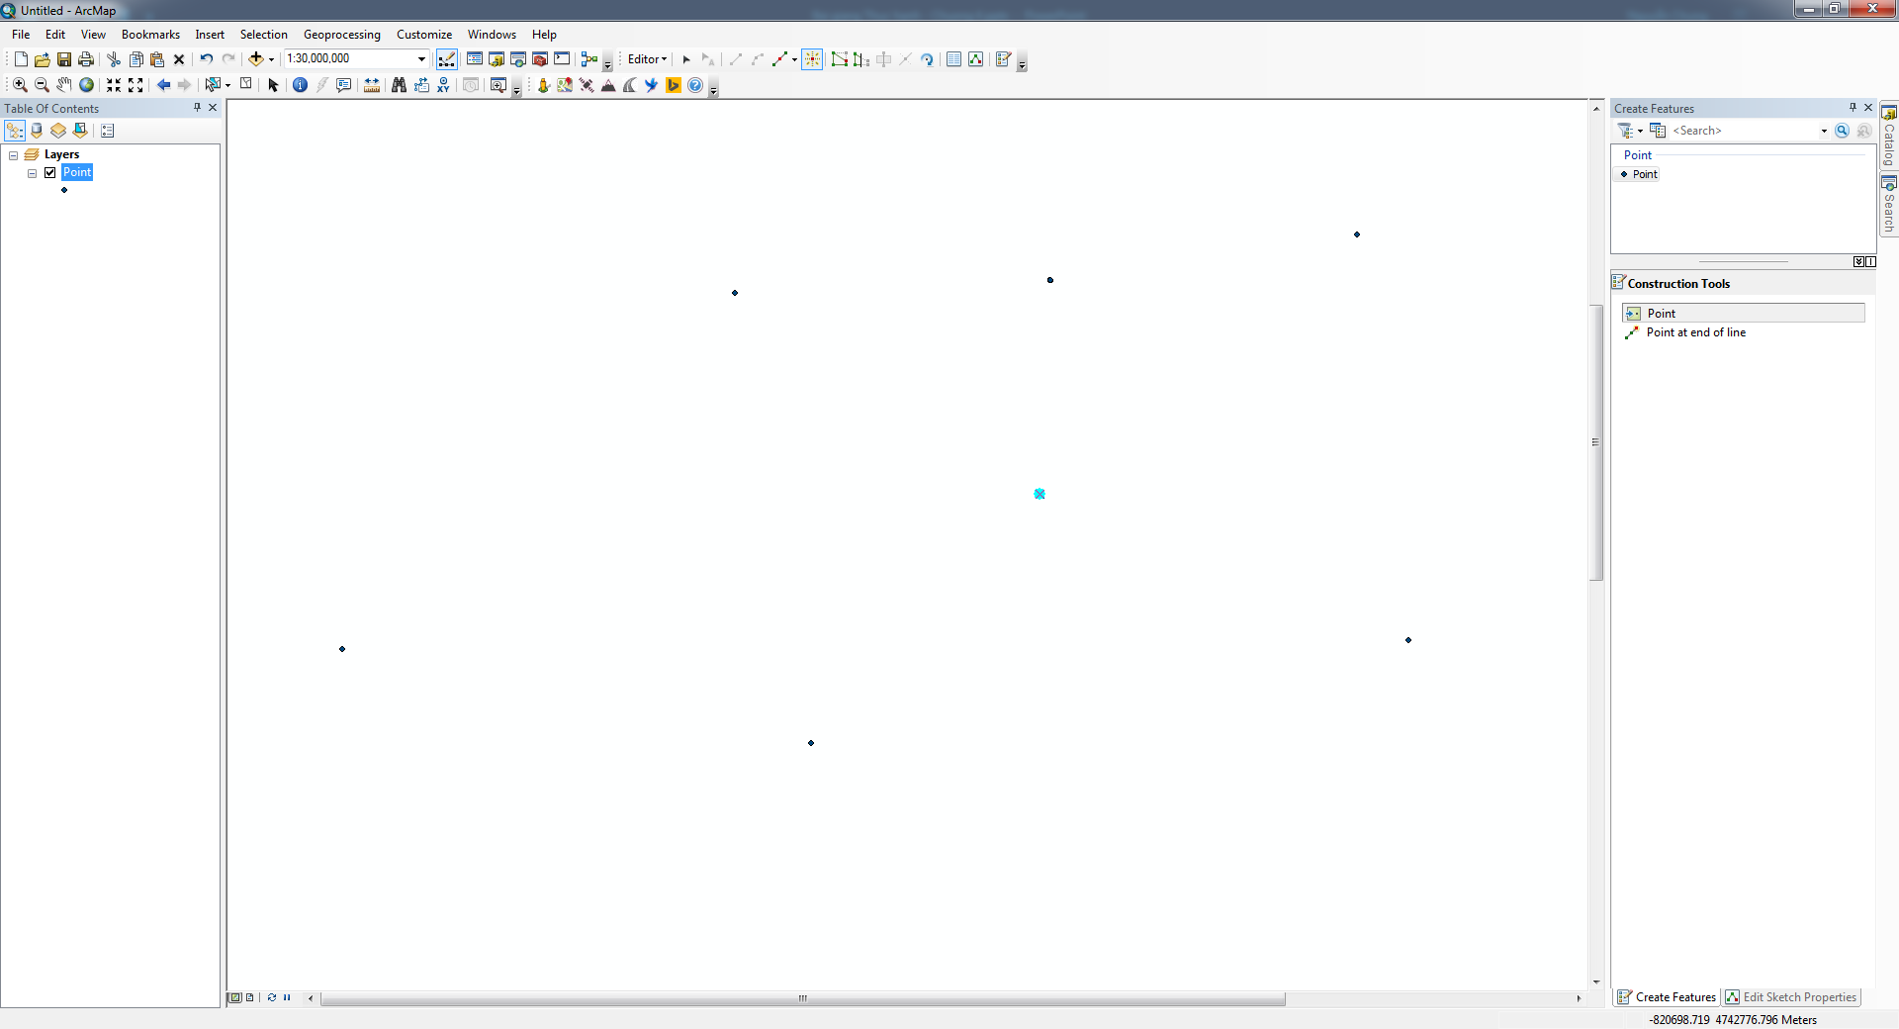
Lý thuyết cần thiết
Quy trình xây dựng và quản lý cơ sở dữ liệu
Tạo mới và nhập các lớp dữ liệu không gian
Nhập dữ liệu không gian
Nhập dữ liệu dạng điểm

Slide 20
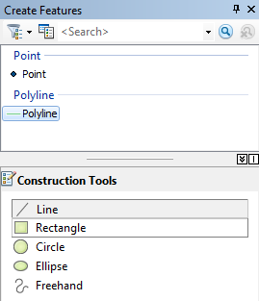
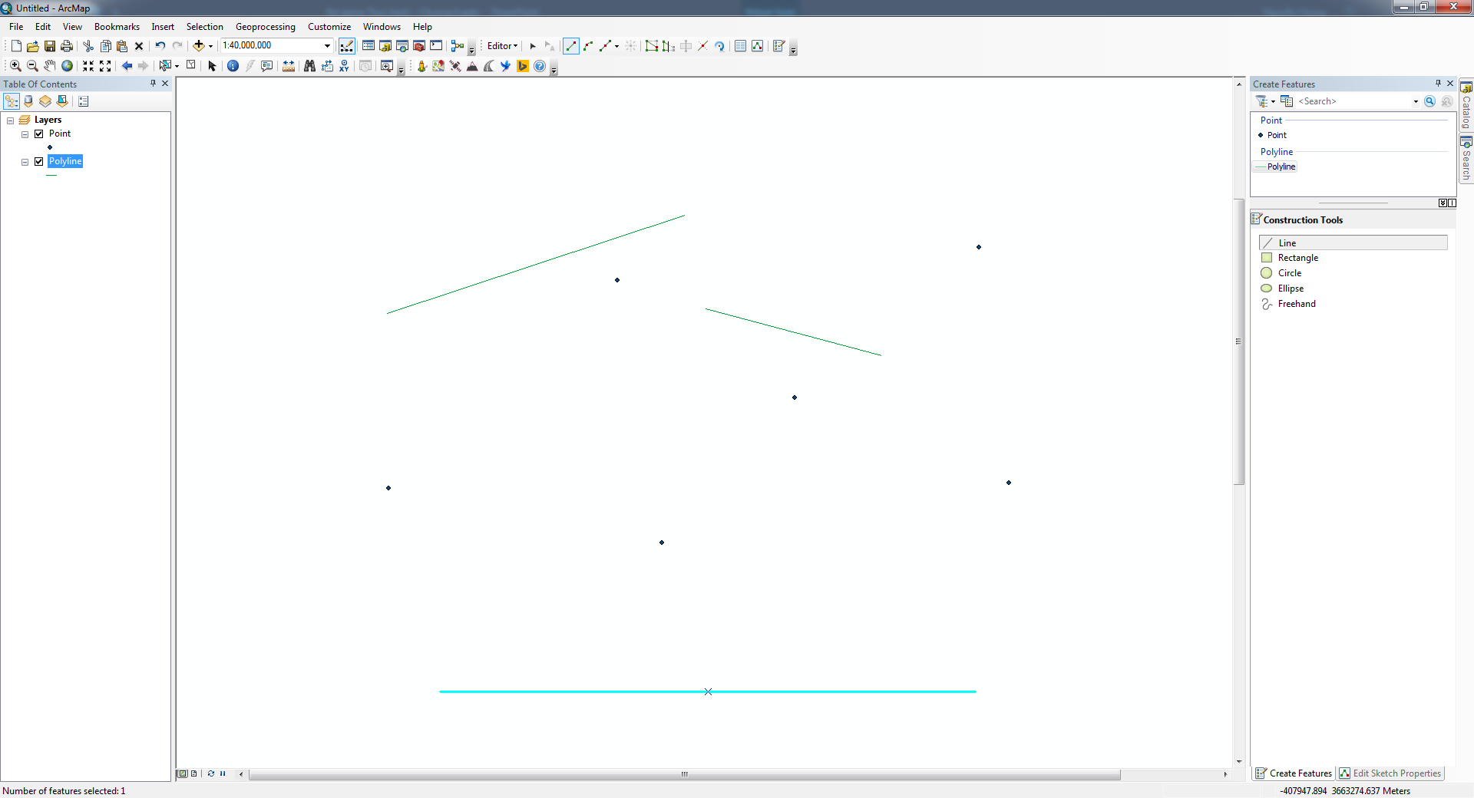
Lý thuyết cần thiết
Quy trình xây dựng và quản lý cơ sở dữ liệu
Tạo mới và nhập các lớp dữ liệu không gian
Nhập dữ liệu không gian
Nhập dữ liệu dạng đường

Slide 21
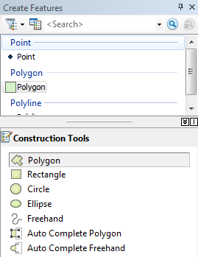
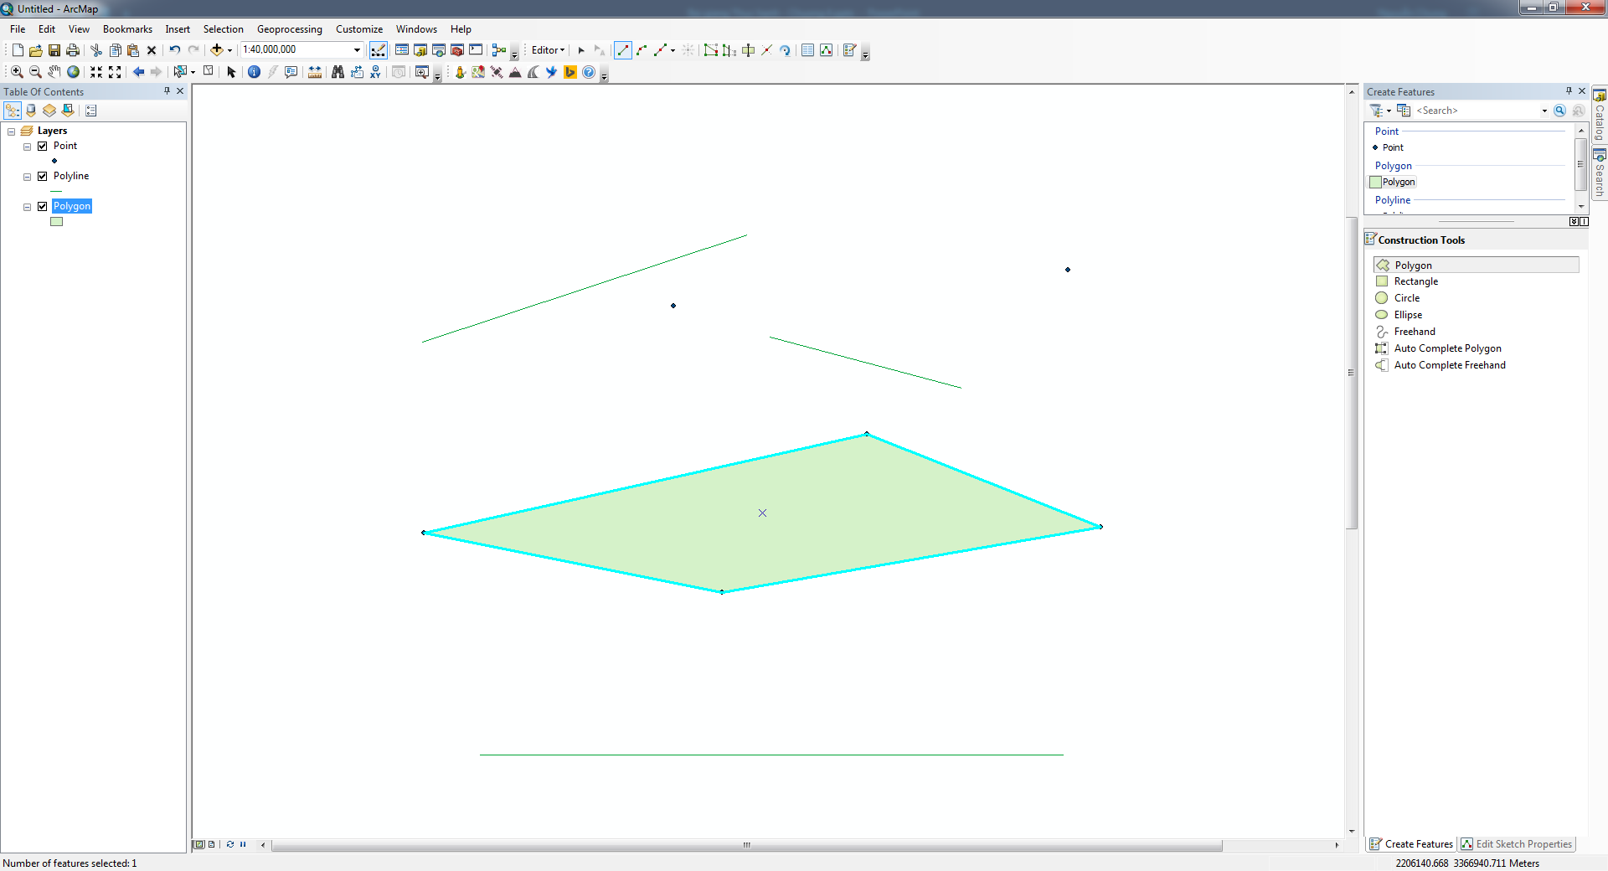
Lý thuyết cần thiết
Quy trình xây dựng và quản lý cơ sở dữ liệu
Tạo mới và nhập các lớp dữ liệu không gian
Nhập dữ liệu không gian
Nhập dữ liệu dạng vùng

Slide 22
Lý thuyết cần thiết
Quy trình xây dựng và quản lý cơ sở dữ liệu
Tạo mới và nhập các lớp dữ liệu không gian
Xây dựng, nhập liệu cho đối tượng dạng điểm, đường, vùng
Mục đích: Tìm hiểu các cách quản lý dữ liệu trong ArcGIS
Yêu cầu: Hiểu được cách tạo và nhập dữ liệu trong ArcGIS. Nắm vững cách nhập và xuất dữ liệu dưới các định dạng cần thiết.
Bài tập: Tạo và nhập dữ liệu cho đối tượng dạng Point, Polyline, Polygon theo các bước được mô tả dưới đây.
Sản phẩm: Tạo được các tệp tin (lớp) thể hiện các dạng đối tượng không gian khác nhau.

Slide 23
Lý thuyết cần thiết
Quy trình xây dựng và quản lý cơ sở dữ liệu
Tạo mới và nhập các lớp dữ liệu không gian
Xây dựng, nhập liệu cho đối tượng dạng điểm, đường, vùng
Khởi động phần mềm ArcMap, mở cửa sổ của ArcCatalog
Tạo 1 folder mới tên “Tranning”. Chọn folder này trên cây thư mục của ArcCatalog rồi nhấp chuột phải chọn File/ New/ Shapefile. Xuất hiện cửa sổ Create New Shapefile.
Tại mục Name: đặt tên cho shapefile là Point_Project.
Mục Feature type: chọn Point.
Nhấp chuột trái vào nút Edit chọn lưới chiếu, xuất hiện hộp thoại Spatial Reference Properties chọn Select, cửa sổ Browse for Coordinate System hiện ra. Chọn đường dẫn: Projected Coordinate Systems/ UTM/ WGS 1984/ Northern Hemisphere/ WGS 1984 UTM Zone 48N.prj. Nhấp Add và OK ba lần để đóng các hộp thoại.

Slide 24
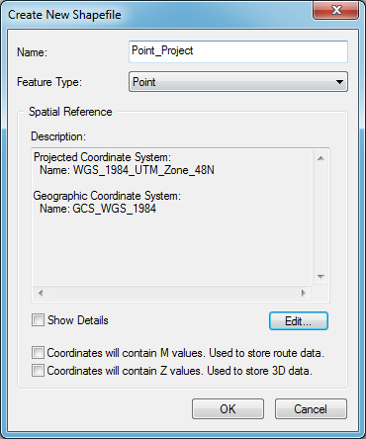
Lý thuyết cần thiết
Quy trình xây dựng và quản lý cơ sở dữ liệu
Tạo mới và nhập các lớp dữ liệu không gian
Xây dựng, nhập liệu cho đối tượng dạng điểm, đường, vùng
Tương tự như vậy tạo thêm các lớp dữ liệu: Polygon_Project.shp và Polyline_Project.shp nhưng mục Feature type ở mục Polyline_Project.shp là Polyline và ở lớp Polygon_Project.shp là Polygon.
Các file được tạo ra sẽ tự động thêm vào hộp thoại TOC của ArcMap.
Vào menu View/ Toolbars/ Editor để hiển thị thanh công cụ Editor. Nhấp chuột trái vào nút Editor rồi chọn Start Editing để bắt đầu quá trình biên tập.

Slide 25
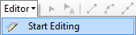
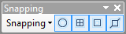
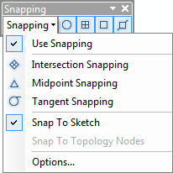
Lý thuyết cần thiết
Quy trình xây dựng và quản lý cơ sở dữ liệu
Tạo mới và nhập các lớp dữ liệu không gian
Xây dựng, nhập liệu cho đối tượng dạng điểm, đường, vùng
Nhấp tiếp vào mục Editor/ Snapping/ Snapping Toolbar.
Hộp thoại Snapping kích vào biểu tượng bắt điểm vào đỉnh của các đường, vùng.
Để bắt điểm vào đối tượng đang vẽ thì từ hộp thoại Snapping chọn Snapping và tích chuột vào Snapping To Sketch.

Slide 26
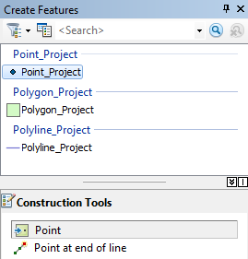
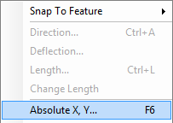
Lý thuyết cần thiết
Quy trình xây dựng và quản lý cơ sở dữ liệu
Tạo mới và nhập các lớp dữ liệu không gian
Làm việc với lớp dữ liệu dạng điểm (Point_Project.shp)
Trên thanh công cụ Editor chọn Editor/ Start Editing. Bảng Create New Features hiện ra, nhấp chuột trái vào template của shapefile Point_Project.shp
Nhập chuổi phải vào chỗ trống trên vùng hiển thị bản đồ và chọn Absolute X,Y

Slide 27
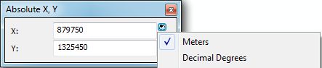
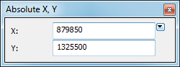
Lý thuyết cần thiết
Quy trình xây dựng và quản lý cơ sở dữ liệu
Tạo mới và nhập các lớp dữ liệu không gian
Làm việc với lớp dữ liệu dạng điểm (Point_Project.shp)
Nhập tọa độ của điểm A vào cửa sổ tọa độ, chọn đơn vị là Meters như trong hình vẽ rồi bấm Enter.
Nhấp chuột phải vào chỗ trống bất kỳ, trong thực đơn hiện ra chọn Absolute X,Y. Nhập tọa độ của điểm B vào cửa sổ tọa độ như trong hình vẽ rồi bấm Enter.

Slide 28
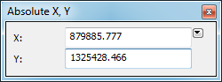
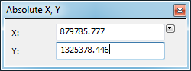
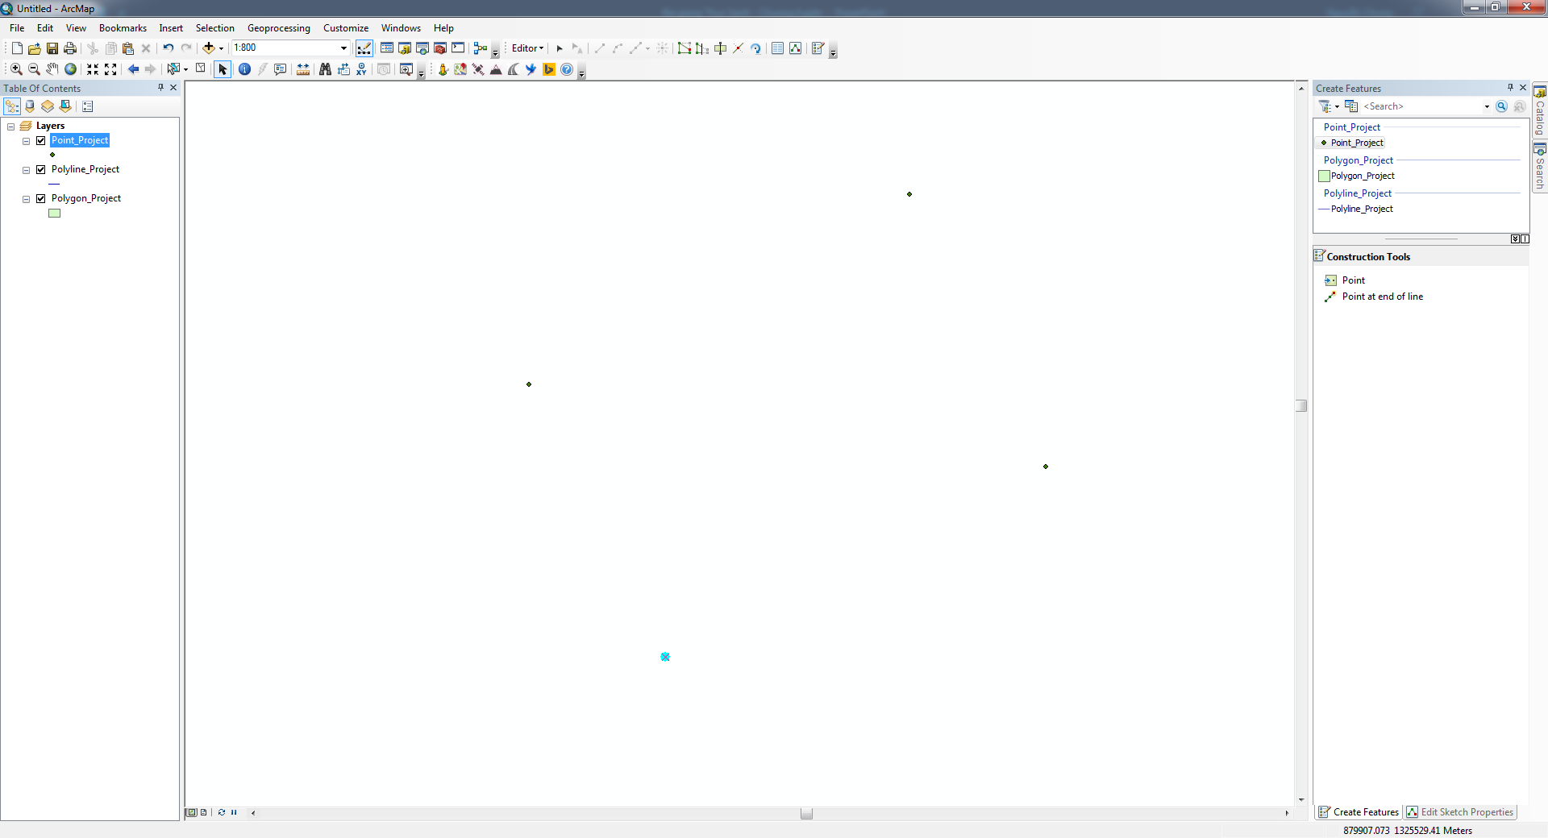
Lý thuyết cần thiết
Quy trình xây dựng và quản lý cơ sở dữ liệu
Tạo mới và nhập các lớp dữ liệu không gian
Làm việc với lớp dữ liệu dạng điểm (Point_Project.shp)
Tương tự như điểm A, B nhập I, K lần lượt tương ứng với tạo độ
Kết quả:

Slide 29
Lý thuyết cần thiết
Quy trình xây dựng và quản lý cơ sở dữ liệu
Tạo mới và nhập các lớp dữ liệu không gian
Làm việc với lớp dữ liệu dạng đường (Polyline_Project.shp)
Nhấp chuột vào template của shapefile Polyline_Project.shp trên bảng Create Features
Dựng đường ABIK
Nhấp trái chuột vào tọa độ điểm A lúc này chức năng Snap sẽ bắt vào điểm A đưa chuột sang điểm B nhấp chuột trái. ArcMap sẽ vẽ đoạn AB dưới dạng phác họa. Nhấp chuột phải lựa chọn Finish Sketech hoặc sử dụng phím tắt F2.
Tiếp theo dựng đường BI, vuông góc với AB và có chiều dài 80m
Chọn đường AB, nhấp chuột vào shapefile Polyline_Project trên mục Create Features, nhấp trái chuột vẽ điểm đầu vào B đưa con trỏ của chuột vào đường AB, nhấp chuổi phải chọn Perpendicular khi đó sẽ dựng được hứng của BI luôn vuông góc với AB.

Slide 30
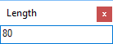
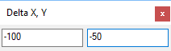
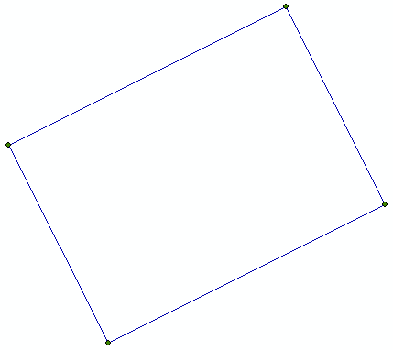
Lý thuyết cần thiết
Quy trình xây dựng và quản lý cơ sở dữ liệu
Tạo mới và nhập các lớp dữ liệu không gian
Làm việc với lớp dữ liệu dạng đường (Polyline_Project.shp)
Dựng đường ABIK
Nhấp chuột phải vào chỗ trống bất kỳ để dựng điểm I rồi chọn Length. Trong cửa sổ nhỏ hiện ra gõ 80 là chiều dài đường BI rồi bấm Enter.
Nhấp chuột phải vào chỗ trống bất kỳ rồi chọn Delta X,Y rồi gõ -100, -50. Bấm Enter.
Đưa chuột về chỗ gần điểm A, con trỏ sẽ tự động bắt vào điểm A. Nhấp chuột trái để dựng đoạn KA.
Nhấp chuột phải rồi chọn Finish Sketch (hay bấm phím F2). Như Vậy, đường ABIK đã được dựng.

Slide 31
Lý thuyết cần thiết
Quy trình xây dựng và quản lý cơ sở dữ liệu
Tạo mới và nhập các lớp dữ liệu không gian
Làm việc với lớp dữ liệu dạng đường (Polyline_Project.shp)
Dựng đường BC
Dựng BC là đường kéo dài của AB, tức là song song với AB và đi qua điểm B.
Dùng công cụ Edit trên thanh Editor và chọn đường AB.
Nhấp chuột trái vào shapefile Polyline_Project.shp rồi snap chuột vào điểm B, nhấp chuột trái đưa chuột về 1 điểm bất kỳ trên đường AB, nhấp chuột phải, chọn thực đơn Parallel.
Nhấp chuột phải gần vị trí dự kiến của điểm C rồi chọn Length. Gõ chiều dài 120m rồi bấm Enter.
Đường BC sẽ được dựng phác họa, nhấp chuột phải rồi chọn Finish Sketch.

Slide 32
Lý thuyết cần thiết
Quy trình xây dựng và quản lý cơ sở dữ liệu
Tạo mới và nhập các lớp dữ liệu không gian
Làm việc với lớp dữ liệu dạng đường (Polyline_Project.shp)
Dựng đường CDEFGNM
Tiếp theo dựng đoạn CD vuông góc với đường BC và có chiều dài bằng 200m.
Làm tương tự với:
Đoạn DE vuông góc CD với Deflection Angle: 90 và length: 50m
Đoạn EF vuông góc DE với Deflection Angle: 90 và length: 30m
Đoạn FG vuông góc EF với Deflection Angle: 90 và length: 30m
Đoạn GN vuông góc FG với Deflection Angle: 90 và length: 50m
Đoạn NM vuông góc GN với Deflection Angle: 90 và length: 100m

Slide 33
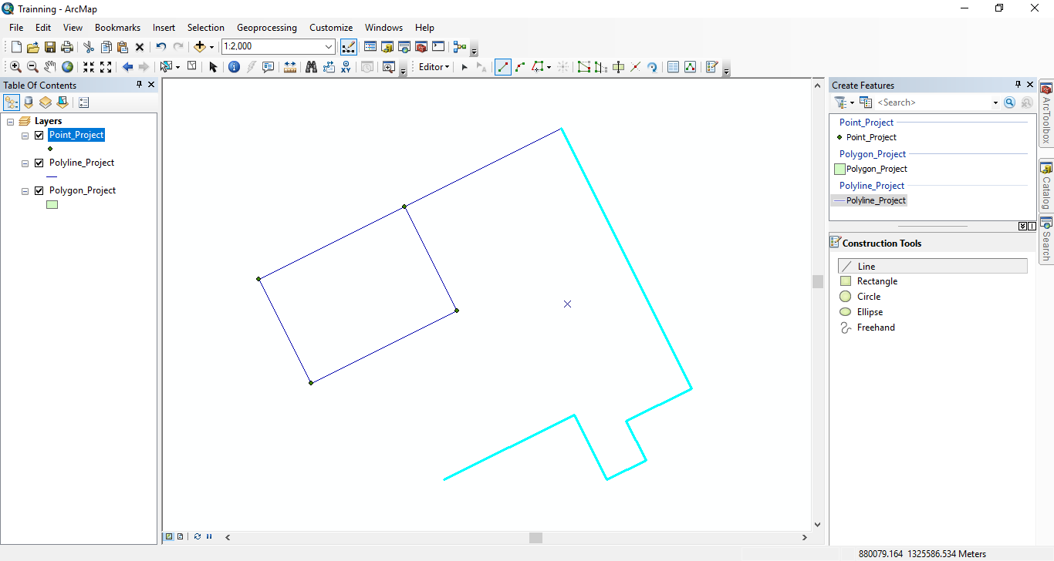
Lý thuyết cần thiết
Quy trình xây dựng và quản lý cơ sở dữ liệu
Tạo mới và nhập các lớp dữ liệu không gian
Làm việc với lớp dữ liệu dạng đường (Polyline_Project.shp)
Dựng đường CDEFGNM

Slide 34
Lý thuyết cần thiết
Quy trình xây dựng và quản lý cơ sở dữ liệu
Tạo mới và nhập các lớp dữ liệu không gian
Làm việc với lớp dữ liệu dạng đường (Polyline_Project.shp)
Dựng đường IH, GH
Nhấp chuột phải lên vùng menu chọn Advanced Editing Tool chọn công cụ Line Intersection
Bấm chuột trái vào đường KI
Bấm chuột trái vào đường thứ 2 là GN
Nhấp Enter, ta dựng được các đường IH và NH là các đường kéo dài của KI và NG có điểm giao tại H.
Dựng đường ML, KL
Dựng điểm L là giao điểm của đường nằm dưới góc 135° với cạnh NM và đường AK kéo dài.
Snap chuột vào điểm M rồi nhấp chuột trái, đưa con trỏ chuột vào điểm bất kỳ trên đường NM rồi nhấp chuột phải, chọn Segment Deflection, nhập góc 215° vào hộp thoại hiện ra.

Slide 35
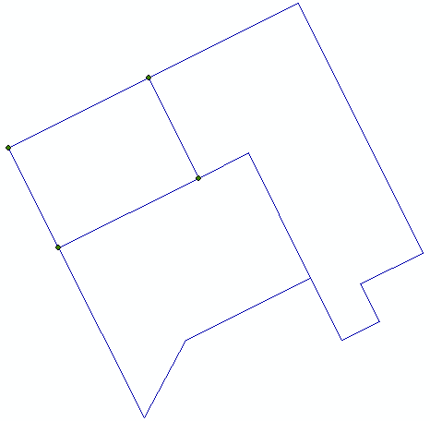
Lý thuyết cần thiết
Quy trình xây dựng và quản lý cơ sở dữ liệu
Tạo mới và nhập các lớp dữ liệu không gian
Làm việc với lớp dữ liệu dạng đường (Polyline_Project.shp)
Dựng đường ML, KL
Vẽ 1 cạnh theo hướng ML có chiều dài bất kỳ (chú ý vượt qua đường AK). Bấm phím F2 hoặc nhấp đúp trái chuột.
Sử dụng công nghệ Line Intersection của Advanced Editing để tìm ra điểm giao của đường AK và đường vừa tạo, xóa bỏ đoạn thừa đi, ta tạo được đường ML như yêu cầu.

Slide 36
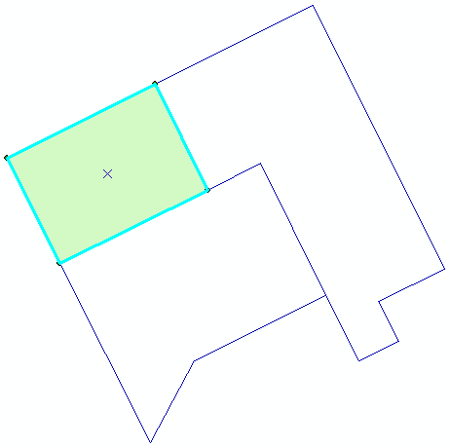
Lý thuyết cần thiết
Quy trình xây dựng và quản lý cơ sở dữ liệu
Tạo mới và nhập các lớp dữ liệu không gian
Làm việc với lớp dữ liệu dạng vùng (Polygon_Project.shp)
Nhấp chuột vào shapefile Polygon_Project.shp
Chọn công cụ Trace trên thanh công cụ Editor.
Nhấp chuột trái vào điểm A đưa chuột chạy chậm vòng quanh đường ABIK, khi quay về điểm A thì bấm chuột trái lần nữa. Nhấn F2 để Finish.
Tương tự dựng vùng BCDEFGNHI và vùng KIHNML
Kết thúc phiên Edit
Nhấn vào nút Editor trên thanh công cụ Editor rồi chọn Save Edits để ghi các kết quả vào CSDL.
Chọn Stop Editing và lưu lại bản đồ.

Slide 37
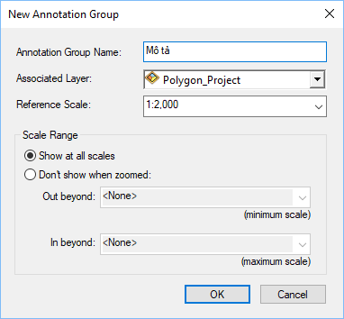
Lý thuyết cần thiết
Quy trình xây dựng và quản lý cơ sở dữ liệu
Tạo mới và nhập các lớp dữ liệu không gian
Làm việc với lớp dữ liệu dạng chú giải
Để tạo mới dữ liệu chú giải trên thanh công cụ Draw nhấp vào thực đơn Drawing, chọn New Annotation Group…
Trong đó:
Annotation Group Name: Đặt tên cho dữ liệu Mô tả
Associated Layer: Gắn dữ liệu chú giải với lớp dữ liệu là Polygon
Reference Scale: Tỷ lệ hiển thị dữ liệu chú giải.
Nhấp OK.

Slide 38
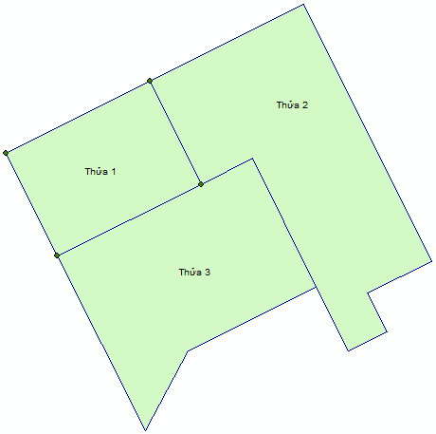
Lý thuyết cần thiết
Quy trình xây dựng và quản lý cơ sở dữ liệu
Tạo mới và nhập các lớp dữ liệu không gian
Làm việc với lớp dữ liệu dạng chú giải
Tiếp theo trên thanh công cụ Draw nhấp chọn New Text di chuyển chuột đến vị trí cần chủ giải đối tượng nhấp trái chuột. Khi đó nhận được dòng chữ “Text”. Xóa dòng chữ này và nhập vào dòng chữ “Thửa 1”.
Sau khi thêm mới xong dữ liệu, trên thanh công cụ Menu nhấp Save để ghi dữ liệu chú giải.

Slide 39
Thực hành xây dựng Cơ sở dữ liệu GIS Phủ Lý
Làm quen với các hệ tọa độ trong ArcGIS
Khai báo và chuyển đổi hệ tọa độ trong ArcGIS 10.x
Mục đích: Làm quen với các hệ quy chiếu và tọa độ địa lý trong ArcGIS.
Yêu cầu: Nắm vững các bước gán hệ quy chiếu hoặc hệ tọa độ địa lý cho một lớp dữ liệu. Nắm vững cách chuyển đổi hệ quy chiếu hoặc hệ tọa độ địa lý của một lớp dữ liệu.
Xem thông tin tọa độ trong ArcMap
Khởi động ArcMap sử dụng A new empty map. Thêm lớp dữ liệu TimDuong_PL_WGS.shp vào bản đồ.
Từ Layer giao thông này để biết thông tin về tọa độ nhấp chuột phải vào lớp nó và chọn Properties.
Chọn mục Source để tra cứu thông tin hệ tọa độ của một lớp dữ liệu.

Slide 40
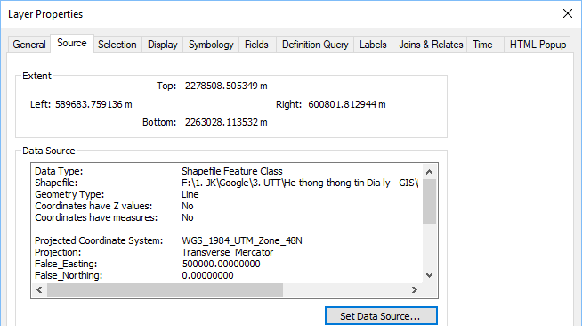
Thực hành xây dựng Cơ sở dữ liệu GIS Phủ Lý
Làm quen với các hệ tọa độ trong ArcGIS
Khai báo và chuyển đổi hệ tọa độ trong ArcGIS 10.x
Xem thông tin tọa độ trong ArcMap

Slide 41
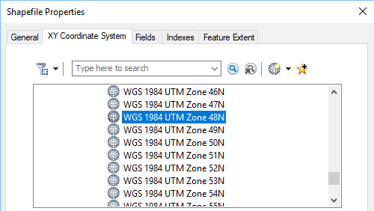
Thực hành xây dựng Cơ sở dữ liệu GIS Phủ Lý
Làm quen với các hệ tọa độ trong ArcGIS
Khai báo và chuyển đổi hệ tọa độ trong ArcGIS 10.x
Khai báo hệ tọa độ cho dữ liệu trong ArcCatalog
Trên cửa sổ Catalog của ArcMap nhấp chuột phải vào layer TimDuong_PL_WGS trong thư mục và chọn Properties.
Vào thẻ X, Y Coordinate System, chọn hệ tọa độ WGS 1984 UTM Zone 48N theo đường dẫn Projected Coordinate Systems/ UTM/ WGS 1984/ Northerm Hemisphere.

Slide 42
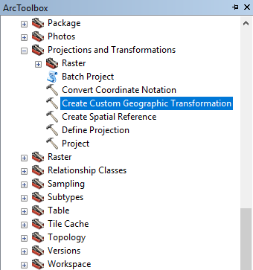
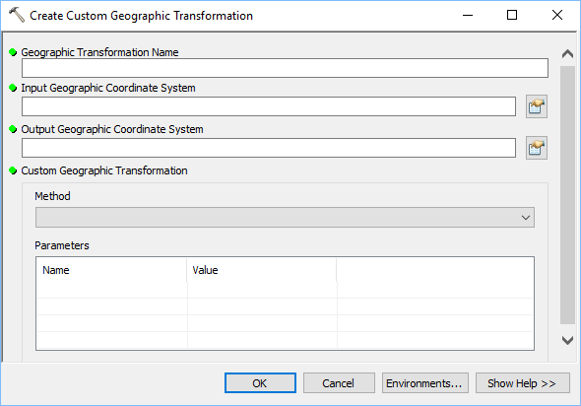
Thực hành xây dựng Cơ sở dữ liệu GIS Phủ Lý
Làm quen với các hệ tọa độ trong ArcGIS
Khai báo và chuyển đổi hệ tọa độ trong ArcGIS 10.x
Xây dựng công thức chuyển đổi giữa 2 hệ tọa độ WGS 1984 và VN2000
Trên ArcToolbox chọn công cụ Create Custom Geographic Transformation theo đường dẫn Data Management tools/ Projections and Transformations.

Slide 43
Thực hành xây dựng Cơ sở dữ liệu GIS Phủ Lý
Làm quen với các hệ tọa độ trong ArcGIS
Khai báo và chuyển đổi hệ tọa độ trong ArcGIS 10.x
Xây dựng công thức chuyển đổi giữa 2 hệ tọa độ WGS 1984 và VN2000
Khai báo các thông số sau:
Mục Geographic Transformation Name: Đặt tên công thức là “VN2000 To UTM WGS 84”.
Mục Input Geographic Coordinate System: Chọn hệ tọa độ WGS 1984 UTM Zone 48N theo đường dẫn XY Coordinate Systems/ Projected Coordinate Systems/ UTM/ WGS 1984/ Northern Hemisphere.
Mục Method: Chọn cách thức nắn là POSITION_VECTOR.
Mục Parameters: Nhập 7 tham số chuyển đổi mà bộ tài nguyên môi trường đã công bố chính thức.
Tham số dịch chuyển gốc tọa độ (m): -191.90441429, -39.30318279, -111.45032835.
Góc xoay trục tọa độ: -0.00928836, 0.01975479, -0.00427372
Hệ số tỷ lệ chiều dài: k = 1.000000252906278

Slide 44
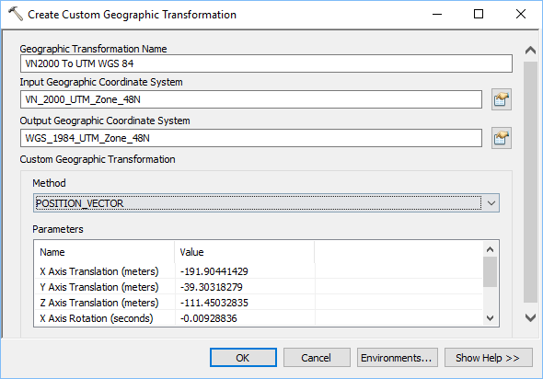
Thực hành xây dựng Cơ sở dữ liệu GIS Phủ Lý
Làm quen với các hệ tọa độ trong ArcGIS
Khai báo và chuyển đổi hệ tọa độ trong ArcGIS 10.x
Xây dựng công thức chuyển đổi giữa 2 hệ tọa độ WGS 1984 và VN2000

Slide 45
Thực hành xây dựng Cơ sở dữ liệu GIS Phủ Lý
Làm quen với các hệ tọa độ trong ArcGIS
Khai báo và chuyển đổi hệ tọa độ trong ArcGIS 10.x
Chuyển đổi hệ tọa độ theo hệ quy chiếu sẵn có trong ArcGIS
Mở công cụ Project trong ArcToolbox theo đường dẫn Data Management tools/ Projections and Transformation/ Feature.
Hộp công cụ Project mở ra, chọn các thông số:
Mục Input Dataset or Feature Class: Chọn dữ liệu đầu vào là layer TimDuong_PL_WGS.
Mục Output Dataset or Feature Class: Chọn đường dẫn đầu ra và đặt tên file là TimDuong_PL_VN2000.
Mục Output Coordinate System: Chọn hệ tọa độ VN2000 UTM Zone 48N theo đường dẫn XY Coordinate Systems/ Projected Coordinate Systems/ UTM/ Asia.
Mục Geographic Transformation (optional): Chọn công thức chuyển đổi là “VN2000 To UTM WGS 84” (công thức vừa tạo).

Slide 46
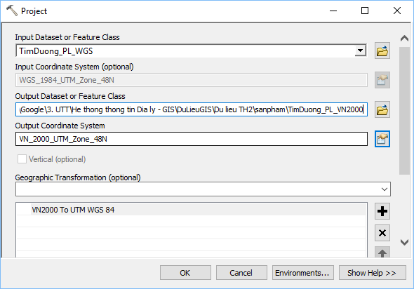
Thực hành xây dựng Cơ sở dữ liệu GIS Phủ Lý
Làm quen với các hệ tọa độ trong ArcGIS
Khai báo và chuyển đổi hệ tọa độ trong ArcGIS 10.x
Chuyển đổi hệ tọa độ theo hệ quy chiếu sẵn có trong ArcGIS

Slide 47
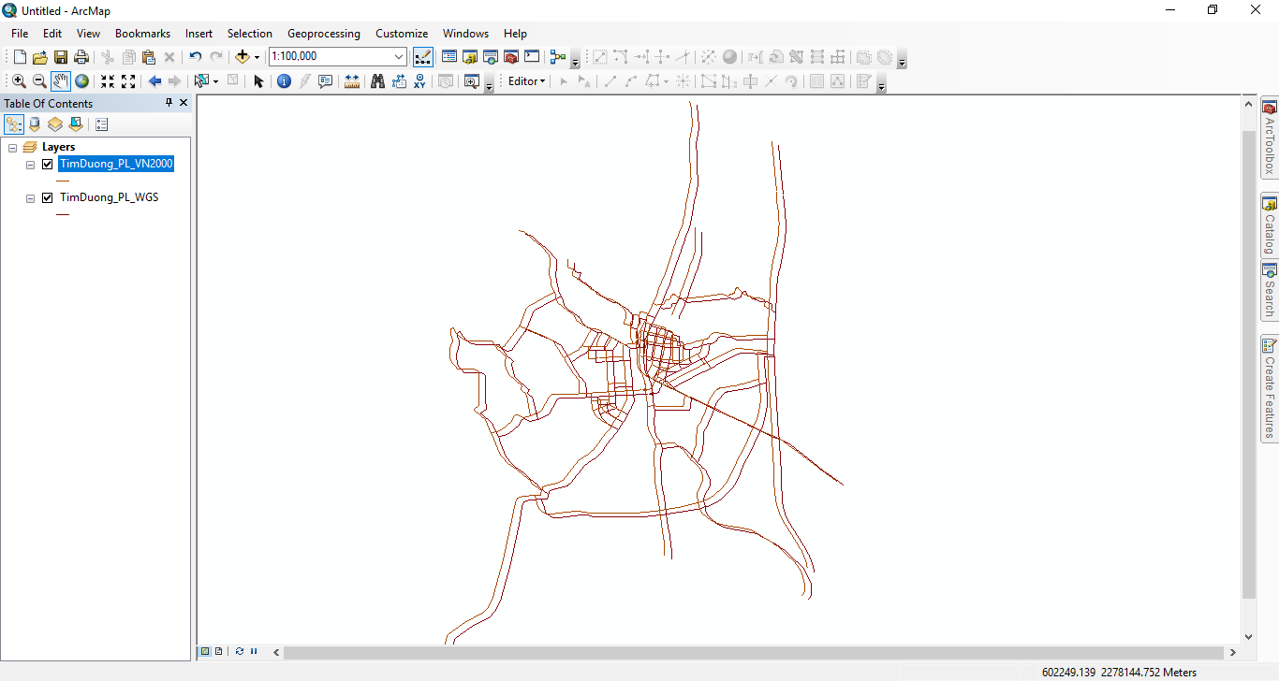
Thực hành xây dựng Cơ sở dữ liệu GIS Phủ Lý
Làm quen với các hệ tọa độ trong ArcGIS
Khai báo và chuyển đổi hệ tọa độ trong ArcGIS 10.x
Chuyển đổi hệ tọa độ theo hệ quy chiếu sẵn có trong ArcGIS

Slide 48
Thực hành xây dựng Cơ sở dữ liệu GIS Phủ Lý
Làm quen với các hệ tọa độ trong ArcGIS
Khai báo và chuyển đổi hệ tọa độ trong ArcGIS 10.x
Chuyển đổi hệ tọa độ từ UTM WGS 1984 Zone 48N sang Lat/Long
Mở công cụ Project trong ArcToolbox theo đường dẫn Data Management tools/ Projections and Transformations/ Feature
Hộp công cụ Project mở ra, chọn các thông số:
Mục Input Dataset or Feature Class: Chọn dữ liệu đầu vào là layer TimDuong_PL_WGS.
Mục Output Coordinate System: Chọn đường dẫn đầu ra và đặt tên là TimDuong_PL_GCS.shp
Mục Output Coordinate System: Chọn hệ tọa độ WGS 1984.prj theo đường dẫn Geographic Coordinate Systems/ World.

Slide 49
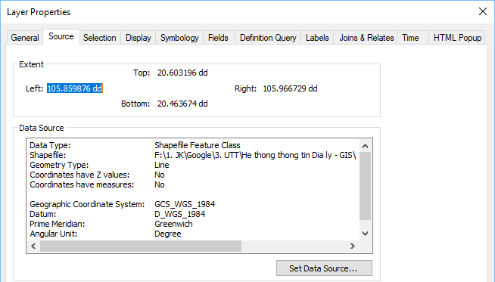
Thực hành xây dựng Cơ sở dữ liệu GIS Phủ Lý
Làm quen với các hệ tọa độ trong ArcGIS
Khai báo và chuyển đổi hệ tọa độ trong ArcGIS 10.x
Chuyển đổi hệ tọa độ từ UTM WGS 1984 Zone 48N sang Lat/Long

Slide 50
Thực hành xây dựng Cơ sở dữ liệu GIS Phủ Lý
Nhập dữ liệu từ GPS
Để nhập dữ liệu từ GPS vào ArcGIS trên thanh công cụ menu nhấp chọn File/ Add Data/ Add XY Data… Cửa sổ Add XY Data hiện ra:
Mục Choose a table from the map or browse for another table: Chọn bảng dữ liệu excel KhaoSatYTe.xls rồi chọn sheet BVPK.
Specify the fields for the X anhd Y coordinates:
X Field: Chọn trường dữ liệu longtitude
Y Field: Chọn trường dữ liệu lattitude
Mục Coordinate System of Input Coordinates: Nhấp vào Edit để chọn hệ quy chiếu GCS_WGS_1984

Slide 51
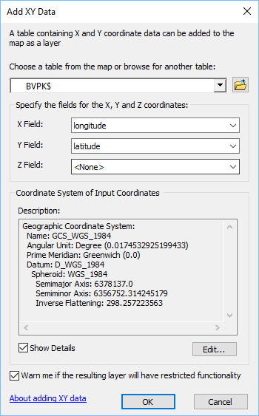
Thực hành xây dựng Cơ sở dữ liệu GIS Phủ Lý
Nhập dữ liệu từ GPS
Nhập OK, lúc này phần mềm tự động tạo ra một file tạm và đặt tên cho file này (trong ví dụ là BVPK $ Events). Cần xuất file này sang định dạng shapefile.
Nhấp phải chuột vào lớp dữ liệu BVPK $ Events chọn Data/ Export Data chọn thư mục và đặt tên file dữ liệu là BenhVienPhongKham_PL. Lúc này dữ liệu từ GPS mới thực sự được nhập vào ArcMap.

Slide 52
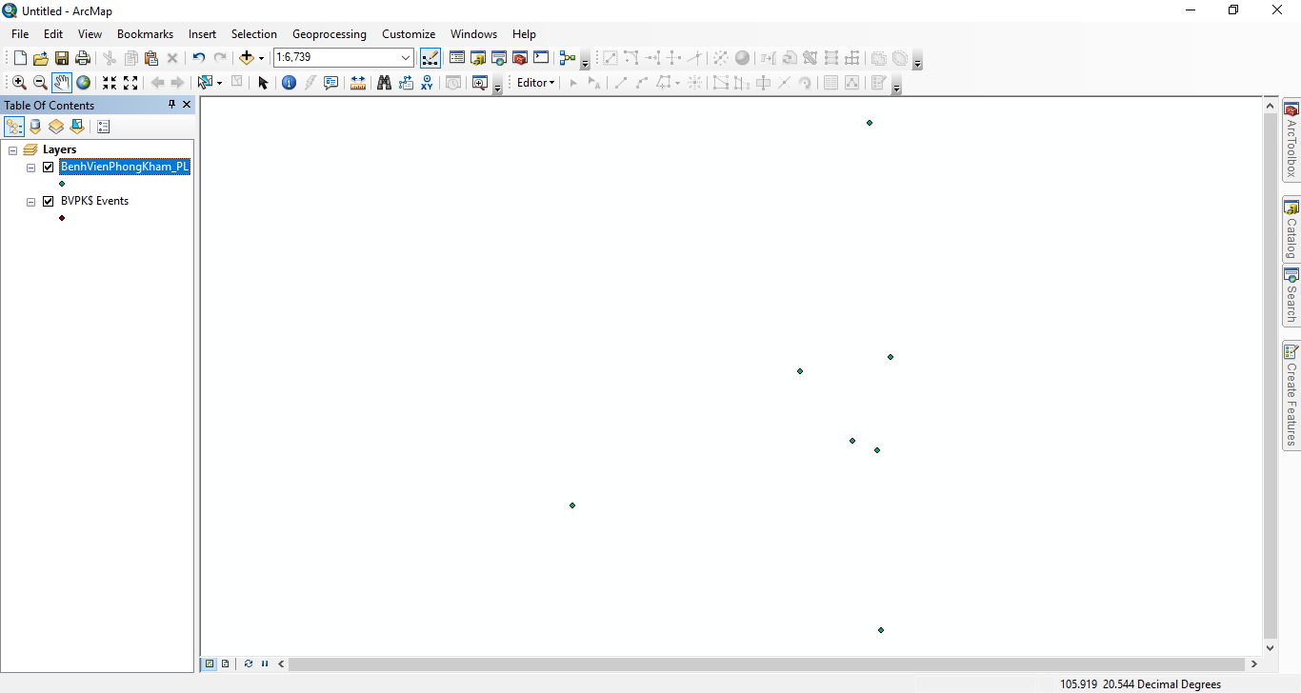
Thực hành xây dựng Cơ sở dữ liệu GIS Phủ Lý
Nhập dữ liệu từ GPS

Slide 53
Thực hành xây dựng Cơ sở dữ liệu GIS Phủ Lý
Thao tác với bảng thuộc tính trong ArcGIS
Mục đích: Cập nhật dữ liệu dạng thuộc tính trong ArcGIS
Yêu cầu: Sử dụng thành thạo các công cụ cập nhật thuộc tính dạng bảng của các đối tượng không gian.
Bài tập: Trên cơ sở của dữ liệu vector ở bài trên, sử dụng các công cụ biên tập của ArcMap để cập nhật các thông tin thuộc tính của các đối tượng mới.
Sản phẩm: Tạo được một bảng thuộc tính mới.

Slide 54
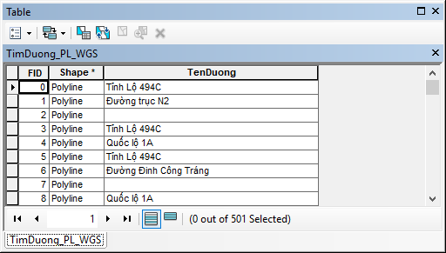
Thực hành xây dựng Cơ sở dữ liệu GIS Phủ Lý
Thao tác với bảng thuộc tính trong ArcGIS
Xem thông tin bảng thuộc tính của lớp dữ liệu
Khởi động phần mềm ArcMap chọn A new empty map. Thêm vào bản đồ lớp dữ liệu TimDuong_PL_WGS.shp
Nhấp chuột phải vào lớp dữ liệu TimDuong_PL_WGS và chọn Open Attribute Table.

Slide 55
Thực hành xây dựng Cơ sở dữ liệu GIS Phủ Lý
Thao tác với bảng thuộc tính trong ArcGIS
Xem thông tin bảng thuộc tính của lớp dữ liệu
Tại bảng thuộc tính này cho biết thông tin:
Có các trường dữ liệu: FID, Shape, TenDuong
Trường FID: Cho biết thứ tự bản ghi của các trường dữ liệu, các mã FID là duy nhất và không bao giờ bị trùng lặp.
Trường Shape: Cho biết kiểu dữ liệu là điểm, đường và vùng
Nút All: Hiển thị toàn bộ dữ liệu đối tượng
Nút Selected: Hiển thị các dữ liệu đối tượng được lựa chọn
Nút Option: Cho các chức năng làm việc với bảng thuộc tính.

Slide 56
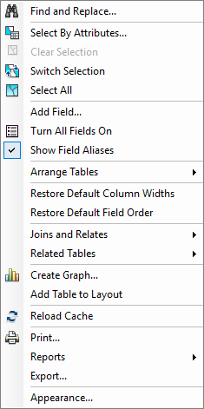
Thực hành xây dựng Cơ sở dữ liệu GIS Phủ Lý
Thao tác với bảng thuộc tính trong ArcGIS
Xem thông tin bảng thuộc tính của lớp dữ liệu
Find and Replace: Tìm kiếm và thay thế thuộc tính dữ liệu
Select By Attributes: Truy vấn dữ liệu thuộc tính
Select All: Lựa chọn toàn bộ dữ liệu
Clear Selection: Loại bỏ dữ liệu được lựa chọn
Switch Selection: Đảo người kết quả lựa chọn
Add Field: Tạo mới trường dữ liệu
Turn All Fields On: Bật tất cả trường thuộc tính

Slide 57
Thực hành xây dựng Cơ sở dữ liệu GIS Phủ Lý
Thao tác với bảng thuộc tính trong ArcGIS
Xem thông tin bảng thuộc tính của lớp dữ liệu
Arrange Tables: Sắp xếp kiểu hiển thị tương quan giữa hai bảng thuộc tính
Restore Default Field Order: Đặt lại mặc định sắp xếp các trường dữ liệu
Create Graph: Tạo biểu đồ
Add Table to Layout: Thêm biểu đồ vào trang trình bày
Print: In dữ liệu
Reports: Tạo báo cáo
Export: Xuất dữ liệu dưới dạng bảng
Appearance: Thay đổi phông chữ

Slide 58
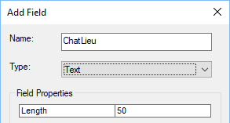
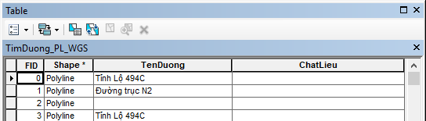
Thực hành xây dựng Cơ sở dữ liệu GIS Phủ Lý
Thao tác với bảng thuộc tính trong ArcGIS
Làm việc với trường dữ liệu
Tạo mới một trường dữ liệu
Trong bảng thuộc tính của layer TimDuong_PL_WGS vào Option/ Add Field. Hộp thoại Add Field hiện ra:
Trong đó:
Mục Name: Nhập tên trường là ChatLieu
Mục Type: Chọn là Text
Mục Length: Chọn 50

Slide 59
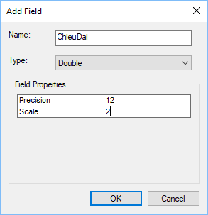
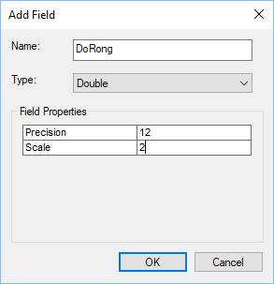

Thực hành xây dựng Cơ sở dữ liệu GIS Phủ Lý
Thao tác với bảng thuộc tính trong ArcGIS
Làm việc với trường dữ liệu
Tạo mới một trường dữ liệu
Làm tương tự để thêm các trường thuộc tính ChieuDai, DoRong, TinhTrang như sau:

Slide 60

Thực hành xây dựng Cơ sở dữ liệu GIS Phủ Lý
Thao tác với bảng thuộc tính trong ArcGIS
Làm việc với trường dữ liệu
Tính toán chiều dài đường giao thông
Chiều dài của một con đường, diện tích của một vùng hay tọa độ của một điểm có thể được tính toán tự động trong ArcGIS
Nhấp chuột phải vào trường thuộc tính ChieuDai và chọn Calculate Geometry
Chọn mục Length để tính chiều dài và chọn đơn vị là Meters.
Nhấp OK để thực thi.

Slide 61

Thực hành xây dựng Cơ sở dữ liệu GIS Phủ Lý
Thao tác với bảng thuộc tính trong ArcGIS
Làm việc với trường dữ liệu
Tính toán chiều dài đường giao thông

Slide 62
Thực hành xây dựng Cơ sở dữ liệu GIS Phủ Lý
Thao tác với bảng thuộc tính trong ArcGIS
Làm việc với trường dữ liệu
Nhập thuộc tính cho dữ liệu
Để cập nhật, chỉnh sửa dữ liệu thuộc tính cần khởi động chế độ biên tập dữ liệu Start Editing.
Sử dụng công cụ Edit Tool và nhấp chọn đối tượng giao thông bất kỳ trên bản đồ cần nhập thuộc tính.
Nhấp chuột phải vào lớp dữ liệu TimDuong_PL_WGS và chọn Open Attribute Table
Bảng thuộc tính đường giao thông hiện ra, nhấp chuột trái vào nút Selected và nhập các thông tin về tên đường, chất liệu, độ rộng, tình trạng.
Vào Editor/ Save Edits để ghi thuộc tính lại.

Slide 63
Thực hành xây dựng Cơ sở dữ liệu GIS Phủ Lý
Số hóa dữ liệu từ ảnh vệ tinh/bản đồ
Mục đích: Số hóa dữ liệu từ ảnh vệ tinh, viễn thám, …
Yêu cầu: Nắm vững cách nắn ảnh và sử dụng công cụ số hóa, cập nhật dữ liệu.
Bài tập: Số hóa ảnh vệ tinh và cập nhật bản đồ giao thông, cơ sở hạ tầng.
Để số hóa dữ liệu ảnh vệ tinh hoặc ảnh scan, ArcMap cung cấp cho người dùng công cụ chỉnh sửa ảnh, sử dụng thanh công cụ Editor; làm việc với Attribute Tabe để chỉnh sửa dữ liệu của đối tượng.

Slide 64

Thực hành xây dựng Cơ sở dữ liệu GIS Phủ Lý
Số hóa dữ liệu từ ảnh vệ tinh/bản đồ
Khởi động phần mềm ArcMap chọn New Empty Map và thêm vào bản đồ lớp dữ liệu ảnh TP.PhuLy.jpg

Slide 65

Thực hành xây dựng Cơ sở dữ liệu GIS Phủ Lý
Số hóa dữ liệu từ ảnh vệ tinh/bản đồ

Slide 66


Thực hành xây dựng Cơ sở dữ liệu GIS Phủ Lý
Số hóa dữ liệu từ ảnh vệ tinh/bản đồ
Tạo các lớp dữ liệu với ArcCatalog
Tạo thư mục Database tại ArcCatalog
Click chuột phải tại thư mục Database chọn New/Shapefile...
Thêm vào các lớp: Buildings, Pois, Roads, Water…
Thêm tọa độ cho các lớp theo hệ tọa độ chuẩn.

Slide 67


Thực hành xây dựng Cơ sở dữ liệu GIS Phủ Lý
Số hóa dữ liệu từ ảnh vệ tinh/bản đồ
Tạo các lớp dữ liệu với ArcCatalog

Slide 68


Thực hành xây dựng Cơ sở dữ liệu GIS Phủ Lý
Số hóa dữ liệu từ ảnh vệ tinh/bản đồ
Tạo các lớp dữ liệu với ArcCatalog

Slide 69



Thực hành xây dựng Cơ sở dữ liệu GIS Phủ Lý
Số hóa dữ liệu từ ảnh vệ tinh/bản đồ
Sử dụng thanh công cụ Editor/Start Editing để bắt đầu số hóa bản đồ.
Cửa sổ Start Editing hiện lên, chọn Roads để bắt đầu số hóa với dữ liệu đường giao thông.

Slide 70




Thực hành xây dựng Cơ sở dữ liệu GIS Phủ Lý
Số hóa dữ liệu từ ảnh vệ tinh/bản đồ
Chọn 1 điểm bắt đầu tại tuyến đường cần số hóa bản đồ.
Sau khi số hóa xong 1 tuyến đường, click chuột phải chọn Finish Sketch hoặc nhấn phím F2 để kết thúc.

Slide 71



Thực hành xây dựng Cơ sở dữ liệu GIS Phủ Lý
Số hóa dữ liệu từ ảnh vệ tinh/bản đồ
Số hóa các vùng trên bản đồ như sân vận động, hồ nước.
Tại cửa sổ Create Features, chọn Pois/Polygon để thực hiện số hóa vùng Sân vận động TP.Phủ Lý
Chọn 1 điểm bắt đầu tại vùng cần số hóa, tiếp tục chọn các điểm viền bao vùng cho đến khi khép kín vùng cần số hóa và Finish Sketch.

Slide 72



Thực hành xây dựng Cơ sở dữ liệu GIS Phủ Lý
Số hóa dữ liệu từ ảnh vệ tinh/bản đồ
Số hóa các vùng trên bản đồ như sân vận động, hồ nước.
Tại cửa sổ Create Features, chọn Water/Polygon để thực hiện số hóa vùng hồ nước.
Chọn 1 điểm bắt đầu tại vùng cần số hóa, tiếp tục chọn các điểm viền bao vùng cho đến khi khép kín vùng cần số hóa và Finish Sketch.

Slide 73




Thực hành xây dựng Cơ sở dữ liệu GIS Phủ Lý
Số hóa dữ liệu từ ảnh vệ tinh/bản đồ
Số hóa các tòa nhà, văn phòng, cửa hàng trên bản đồ.
Tại cửa sổ Create Features, chọn Buildings/Point để thực hiện số hóa các tòa nhà, văn phòng, cửa hàng...
Chọn 1 điểm trên bản đồ tương ứng với các tòa nhà, văn phòng, cửa hàng. Chọn lần lượt tất cả các tòa nhà, văn phòng, cửa hàng trên bản đồ cho đến hết.

Slide 74

Thực hành xây dựng Cơ sở dữ liệu GIS Phủ Lý
Số hóa dữ liệu từ ảnh vệ tinh/bản đồ

Slide 75



Thực hành xây dựng Cơ sở dữ liệu GIS Phủ Lý
Số hóa dữ liệu từ ảnh vệ tinh/bản đồ
Sử dụng bảng thuộc tinh Open Attribute Table để thêm các trường thuộc tính cho lớp cho đối tượng.
Tại bảng thuộc tính Roads ta thêm các trường fclass, name, oneway, maxspeed.
Trong bảng Open Attribute Table, chọn Table Option/Add Field…
Thêm lần lượt các trường fclass, name, oneway, maxspeed…

Slide 76
Thực hành xây dựng Cơ sở dữ liệu GIS Phủ Lý
Số hóa dữ liệu từ ảnh vệ tinh/bản đồ
Sử dụng bảng thuộc tinh Open Attribute Table để thêm các trường thuộc tính cho lớp cho đối tượng.
Tại bảng thuộc tính Roads ta thêm các trường fclass, name, oneway, maxspeed.
Trong bảng Open Attribute Table, chọn Table Option/Add Field…
Thêm lần lượt các trường fclass, name, oneway, maxspeed…

Slide 77

Thực hành xây dựng Cơ sở dữ liệu GIS Phủ Lý
Số hóa dữ liệu từ ảnh vệ tinh/bản đồ

Slide 78

Thực hành xây dựng Cơ sở dữ liệu GIS Phủ Lý
Số hóa dữ liệu từ ảnh vệ tinh/bản đồ

Slide 79

Thực hành xây dựng Cơ sở dữ liệu GIS Phủ Lý
Số hóa dữ liệu từ ảnh vệ tinh/bản đồ
Hiển thị tên đường, trong TOC chuột phải vào lớp Roads chọn Properties…
Hộp thoại Layer Properties hiện ra, chọn Tab Layer và cài đặt thông số theo hình sau:

Slide 80

Thực hành xây dựng Cơ sở dữ liệu GIS Phủ Lý
Số hóa dữ liệu từ ảnh vệ tinh/bản đồ

Slide 81



Thực hành xây dựng Cơ sở dữ liệu GIS Phủ Lý
Số hóa dữ liệu từ ảnh vệ tinh/bản đồ
Bổ sung các thuộc tính cho đối tượng Vùng (sân vận động, hồ nước,…), Point (tòa nhà, cửa hàng, …),…
Cập nhật thông tin cho trường thuộc tinh Pois, Water

Slide 82

Thực hành xây dựng Cơ sở dữ liệu GIS Phủ Lý
Số hóa dữ liệu từ ảnh vệ tinh/bản đồ

Slide 83

Thực hành xây dựng Cơ sở dữ liệu GIS Phủ Lý
Số hóa dữ liệu từ ảnh vệ tinh/bản đồ

Slide 84
Thực hành xây dựng Cơ sở dữ liệu GIS Phủ Lý
Cập nhật dữ liệu từ ảnh vệ tinh
Mục đích: Bổ sung hoàn thiện cơ sở dữ liệu tim đường giao thông
Yêu cầu: Nắm vững cách nắn ảnh và sử dụng công cụ số hóa, cập nhật dữ liệu
Bài tập: Nắn ảnh vệ tinh và cập nhật bản đồ giao thông
Để sử dụng dữ liệu ảnh vệ tinh hoặc ảnh scan, ArcMap cung cấp cho người dùng công cụ nắn ảnh, sử dụng thanh công cụ Georeferencing.

Slide 85
Thực hành xây dựng Cơ sở dữ liệu GIS Phủ Lý
Cập nhật dữ liệu từ ảnh vệ tinh
Nắn ảnh vệ tinh
Khởi động phần mềm ArcMap chọn New Empty Map và thêm vào bản đồ hai lớp dữ liệu TimDuong_PL_WGS.shp.
Trên ArcMap vào Menu Customize/ Toolbars/ Georeferencing xuất hiện thanh công cụ Georeferencing
Nhấp chuột trái vào nút Add Data và thêm vào bản đồ ảnh ChauSon.jpg.
Trên thanh công cụ Georeferencing chọn Georeferencing/ Fit To Display khi đó ArcMap sẽ hiển thị hình ảnh như sau:

Slide 86

Thực hành xây dựng Cơ sở dữ liệu GIS Phủ Lý
Cập nhật dữ liệu từ ảnh vệ tinh
Nắn ảnh vệ tinh

Slide 87
Thực hành xây dựng Cơ sở dữ liệu GIS Phủ Lý
Cập nhật dữ liệu từ ảnh vệ tinh
Nắn ảnh vệ tinh
Nắn ảnh bằng cách bổ sung các liên kết giữa ảnh viễn thám ChauSon.jpg và lớp “TimDuong_PL_WGS”.
Đầu tiên chọn 1 điểm ở ngã tư hoặc ngã ba của đường giao thông ở trên ảnh vệ tinh, sau đó chọn 1 điểm tương ứng trên lớp “TimDuong_PL_WGS”.
Vào Editor/Start Editing, Chọn layer TimDuong_PL_WGS
Nhấp vào nút Add Control Points trên thanh công cụ Georeferencing.
Sau khi chọn 1 điểm nắn, tiếp tục làm như bước trên để chọn thêm 3 điểm nắn nữa với quy tắc: chọn 1 điểm nắn trên ảnh vệ tinh rồi chọn 1 điểm tương ứng trên lớp TimDuong_PL_WGS sử dụng nút lệnh Add Control Points

Slide 88

Thực hành xây dựng Cơ sở dữ liệu GIS Phủ Lý
Cập nhật dữ liệu từ ảnh vệ tinh
Nắn ảnh vệ tinh

Slide 89

Thực hành xây dựng Cơ sở dữ liệu GIS Phủ Lý
Cập nhật dữ liệu từ ảnh vệ tinh
Nắn ảnh vệ tinh
Trên thanh công cụ Georefencing nhấp chuột trái chọn nút lệnh View Link Table để xem thông tin về tọa độ các điểm nắn và sai số nắn.

Slide 90
Thực hành xây dựng Cơ sở dữ liệu GIS Phủ Lý
Cập nhật dữ liệu từ ảnh vệ tinh
Nắn ảnh vệ tinh
Nếu điểm nắn nào sai số lớn thì chúng ta cần chọn nó và xóa điểm nắn này đi bằng cách dùng nút trên bảng Link hoặc dùng phím Delete trên bàn phím.
Sau khi thực hiện xong các điểm nắn, lúc này ảnh vệ tinh đã về đúng vị trí mà ta cần. Thực hiện quá trình nắn ảnh bằng cách nhấp chuột trái vào Georeferencing/ Update Georeferencing.
Ngoài ra chúng ta có thể tạo bản sao của ảnh dưới định dạng khác: *.img, *.tiff, *.png… bằng cách vào Georeferencing/ Rectify và chọn đường dẫn đầu ra, định dạng ảnh cần lưu.

Slide 91
Thực hành xây dựng Cơ sở dữ liệu GIS Phủ Lý
Cập nhật dữ liệu từ ảnh vệ tinh
Cập nhật đường giao thông dựa theo ảnh vệ tinh
Lúc này có thể thấy có 1 số đường giao thông mới có trên ảnh vệ tinh nhưng chưa có trong layer “TimDuong_PL_WGS”. Bổ sung các đường này bằng công cụ vẽ trên thanh công cụ Editor.
Hiển thị nhãn (Label) tên đường giao thông dựa theo trường TenDuong để tiện cho việc số hóa, cập nhật.
Phóng to khu vực có đường giao thông còn thiếu, nếu cửa sổ Create Features chưa hiện ra thì vào menu Editor/ Editing Windows/ Create Features để mở. Nhấp chuột trái vào lớp “TimDuong_PL_WGS”. Bắt đầu vẽ các đường còn thiếu.

Slide 92

Thực hành xây dựng Cơ sở dữ liệu GIS Phủ Lý
Cập nhật dữ liệu từ ảnh vệ tinh
Cập nhật đường giao thông dựa theo ảnh vệ tinh

